Slide 1
ЧЕТВРТИ РАЗРЕД
Подручје рада:
Пољопривредна, производња и прерада хране
Предмет:
Сточарска производња
Име предавача:
Александра Тошић
Јелена Стојановић
час: 3

Slide 2
Пољопривредни техничар
-припрема за матурски испит-

Slide 3
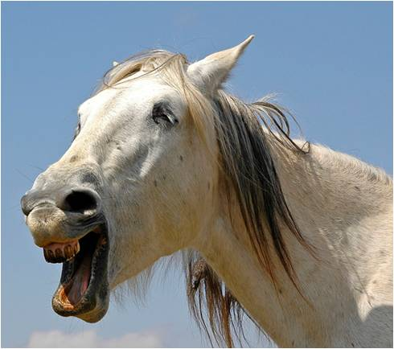
1. Коњ показује знакове узнемирености тако што стриже ушима уназад и копа предњим ногама. Издвојити појаву о којој је реч.
1.живахан темперамент
2.флегматичан темперамент
3.злоћудност

Slide 4
Коњ показује знакове узнемирености тако што стриже ушима уназад, копа предњим ногама. Издвојити појаву о којој је реч.
1.живахан темперамент
2.флегматичан темперамент
3.злоћудност

Slide 5
Злоћудност животиње је последица неправилног односа човека према животињи.
Знаци злоћудности су различити код појединих врста. Тако нпр.: злоћудан коњ стриже ушима уназад (полаже их уназад) и копа предњим ногама, злоћудан бик се преча, док нераст често накостреши длаку на гребену и шкљоца зубима.

Slide 6
2. Стављањем у однос дужине трупа и висине гребена добија се _____________________.

Slide 7
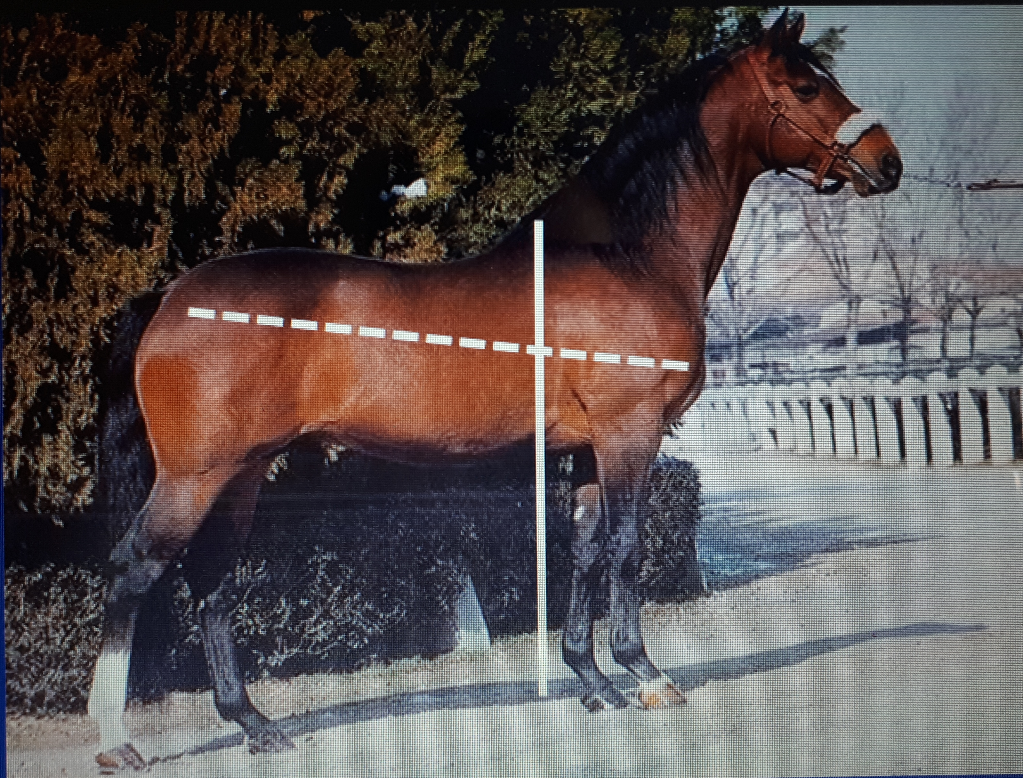
Стављањем у однос дужине трупа и висине гребена добија се
индекс формата.
индекс формата = (DT / VG) × 100 [%] DT -дужина трупа VG -висина гребена
Код животиња код којих је дошло до застоја у интраутерином периоду овај индекс је већи због недовољног пораста у висину.
Код животиња код којих је дошло до застоја у екстраутерином периоду овај индекс је мањи због недовољног пораста у дужину.

Slide 8
3. Издвојити неприпадајући производни тип од понуђених производних типова:
1.холштајн-фризијско
2.црвено-данско
3.црвени холштајн
4.подолац
5.џерзеј

Slide 9
Издвојити неприпадајући производни тип од понуђених производних типова:
1.холштајн-фризијско
2.црвено-данско
3.црвени холштајн
4.подолац
5.џерзеј

Slide 10
Представници млечног типа су: холштајн-фризијска раса, црвено-данска раса, црвени холштајн, џерзеј и др.
Представници радног типа су: подолско говече и колубарско говече.

Slide 11
4. Издвојити кости предњих естремитета:
1.темена кост
2.крсна кост
3.рамена кост
4.бутна кост
5.лакатна кост
6.жбица

Slide 12
Издвојити кости предњих естремитета:
1.темена кост
2.крсна кост
3.рамена кост
4.бутна кост
5.лакатна кост
6.жбица

Slide 13
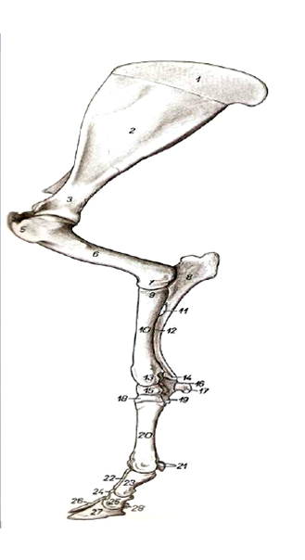
У кости предњих екстремитета спадају:
лопатица
рамена кост
лакатна кост
жбица
карпалне кости
предња цеваница
чланци прстију
сезамоидне кошчице

Slide 14
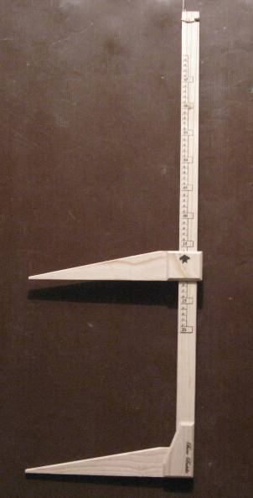
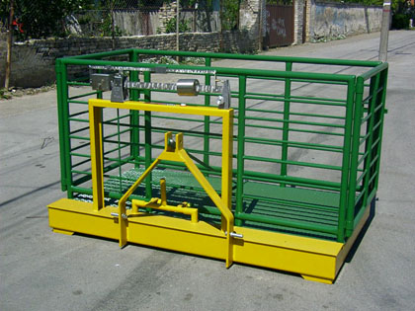
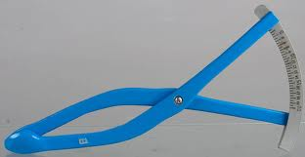
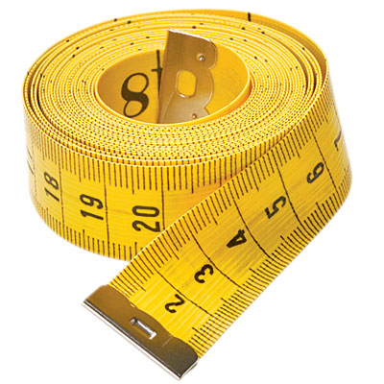
5. Одабрати прибор за мерење висина, дужина и ширина код одраслих животиња:
1.сточна вага
2.Литинов штап
3.циркле
4.пантљика

Slide 15
Одабрати прибор за мерење висина, дужина и ширина код одраслих животиња:
1.сточна вага
2.Литинов штап
3.циркле
4.пантљика

Slide 16
Литинов штап служи за мерење висина, дужина, ширина и дубина.
Шестар (циркле) служи за мерење димензија на глави, међуребарног размака, размакa седањачних кврга, а код ситних животиња димензијa груди и карлице.

Slide 17
6.Процесом меринизације побољшавамо:
1.став ногу
2.плодност
3.количину и квалитет вуне
4.повећање телесне масе, млечности и конституцију

Slide 18
Процесом меринизације побољшавамо:
1.став ногу
2.плодност
3.количину и квалитет вуне
4.повећање телесне масе, млечности и конституцију

Slide 19
Циљ меринизације односно оплемењивања домаћих оваца је:
1.поправка квалитета вуне
2.повећање количине вуне по грлу за приближно 100%
3.повећање телесне масе оваца, односно производње меса
4.задржавање млечности на нивоу производње праменке
5.добијање грла снажне конституције

Slide 20
7. Поређати по анатомском редоследу почев од усне дупље (1-6) органе за варење код непреживара:
_______ ждрело
_______ желудац
_______ чмар (анални отвор)
_______ усна дупља
_______ једњак
_______ црева (танко и дебело)

Slide 21
Поређати по анатомском редоследу почев од усне дупље (1-6) органе за варење код непреживара:
2 ждрело
4 желудац
6 чмар (анални отвор)
1 усна дупља
3 једњак
5 црева (танко и дебело)

Slide 22
Усна дупља почиње усним отвором и пружа се до задњег кутњака, односно усно-ждрелног отвора.
Ждрело је шупљи орган који се налази аборално од усне дупље, а орално
од гркљана и почетка једњака.
Једњак је дуга мишићна цев кроз коју пролази храна у желудац.
Желудац је простран, шупљи орган који се налази између једњака и танких црева.
Црева су део органа за варење, а пружају се од желуца до чмара. Деле се
на танка и дебела црева.
Чмар је завршни отвор органа за варење, а налази се испод репа животиње.

Slide 23
8. Поред назива конституције уписати број расе која јој припада.
1.примитивне расе (подолац) фина конституција
2.племените расе (холштајн-фризијско) груба конституција
3.прелазне расе (домаће шарено) лимфатична конституција
4.племените расе (шортхорн) снажна конституција

Slide 24
Поред назива конституције уписати број расе која јој припада.
1.примитивне расе (подолац) 2 фина конституција
2.племените расе (холштајн-фризијско) 1 груба конституција
3.прелазне расе (домаће шарено) 4 лимфатична конституција
4.племените расе (шортхорн) 3 снажна конституција

Slide 25
Подолско говече (примитивна раса) има грубу конституцију.
Холштајн-фризијска раса (племенита раса) има фину конституцију.
Домаће шарено говече (прелазна раса) има снажну конституцију.
Шортхорн (племенита раса) има лимфатичну конституцију.

Slide 26
9. Желудац преживара је вишекоморан и састоји се из ____ дела.

Slide 27
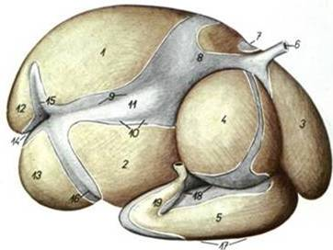
Желудац преживара је вишекоморан и састоји се из 4 дела.
бураг мрежавац
сириште
листавац

Slide 28
10. Оток и црвенило стиднице, појава стакласте слузи и узнемиреност животиње је појава:
1.дијареје
2.полног жара-еструса
3.упале органа за дисање
4.упале органа за излучивање

Slide 29
Оток и црвенило стиднице, појава стакласте слузи и узнемиреност животиње је појава:
1.дијареје
2.полног жара-еструса
3.упале органа за дисање
4.упале органа за излучивање

Slide 30
Клинички симптоми еструса се огледају у узбуђености животиње, повишеној раздражљивости, појачаној жељи за парењем, пуштању гласова, поремећеном апетиту и др.
Локални симптоми се истичу у виду отицања и црвенила стиднице, долази до набрекнућа слузокоже полних канала које је праћено појачаним лучењем.

Slide 31
11. Улога колострума у исхани прасади није:
1.усвајање хранљивих материја
2.обезбеђивање гвожђа
3.стварање имунитета
4.пражњење црева

Slide 32
Улога колострума у исхани прасади није:
1.усвајање хранљивих материја
2.обезбеђивање гвожђа
3.стварање имунитета
4.пражњење црева
Колострум у свом саставу има ниску концентрацију гвожђа, па не
обезбеђује довољно гвожђа новорођеним животињама.

Slide 33
12. Начини одгајивања у чистој раси могу бити:
1.узгој у сродству
2.мелиорацијско укрштање
3.потискујуће укрштање
4.освежавање крви
5.комбинацијско укрштање
6.линијско одгајивање

Slide 34
Начини одгајивања у чистој раси могу бити:
1.узгој у сродству
2.мелиорацијско укрштање
3.потискујуће укрштање
4.освежавање крви
5.комбинацијско укрштање
6.линијско одгајивање

Slide 35
Одгајивање у чистој раси подразумева избор и парење родитеља који припадају истој раси. Може да буде:
- одгајивање у чистој раси родитеља који нису у сродству (одгајивање по линијама и родовима и освежавање крви)
- одгајивање у чистој раси родитеља који су у сродству (одгајивање у најужем, уском и умереном сродству и линијско одгајивање у сродству).

Slide 36
13. Начини природног парења су:
_______________________________
_______________________________
_______________________________
_______________________________

Slide 37
Начини природног парења су:
дивље или слободно парење
харемско парење
класно парење
индивидуално парење

Slide 38
Дивље или слободно парење се обавља неконтролисано у стадима у којима се више мушких грла држе заједно са женским.
Харемско парење се спроводи тако што се један приплодњак држи са одговарајућим бројем плоткиња.
Класно парење подразумева разврставање женских грла у класе према квалитету грла, па им се додељује приплодњак приближно истог квалитета.
Индивидуално парење подразумева да се сваком женском грлу према квалитету одреди приплодњак и то у време када објективно може доћи до оплодње.

Slide 39
14. Обележити бројевима по анатомском редоследу женске полне органе , од унутрашњег ка спољашњем почев од броја 1.
_______ јајници
_______ материца
_______ стидница
_______ вагина
_______ јајовод

Slide 40
Обележити бројевима по анатомском редоследу женске полне органе , од унутрашњег ка спољашњем почев од броја 1.
___1 јајници
3 материца
5 стидница
4 вагина
2 јајовод

Slide 41
Јајници су парне жлезде јајоликог облика, смештене у карличној дупљи.
Јајовод је дуга изувијана парна цев која повезује јајнике са роговима материце.
Материца се налази у карличној дупљи испод правог црева (ректума).
Вагина је цеваст мишићни орган, који чини везу између материце и спољашњих полних органа и налази се у карличној шупљини.
Стидница је једини део женских полних органа који се види споља.

Slide 42
https://www.mojaskola.gov.rs/

Slide 43
ОВА ПРЕЗЕНТАЦИЈА ЈЕ НЕКОМЕРЦИЈАЛНА!
Слајдови могу да садрже материјале, фотографије и слике преузете са Интернета који су заштићени Законом о ауторским и сродним правима. Ова презентација се може користити само у циљу информисања и образовања ученика у току наставе на даљину и у друге сврхе се не сме користити. Члан 44. – Дозвољено је да без дозволе аутора и без плаћања ауторске накнаде за некомерцијалне сврхе наставе (1) јавно извођење или представљање објављених дела у облику неpосредног поучавања на настави ЗАКОН О АУТОРСКИМ И СРОДНИМ ПРАВИМА (Сл. Гласник РС бр 104/2009 и 99/2011)

